Slide 1

الوحدة الثانية
الغذاء والتغذية

Slide 2

أهداف الوحدة
يُتوقعُ من الطالب في نهايةِ الوحدةِ أن:
1- يطبق طرق مختلفة لإعداد المشروبات.
2- يقارن بين العصائر والمشروبات.
3- يناقش أهمية التمور وفوائدها.
4- يقيم غذائيًا كل صنف يعده.
5- يبتكر طريقة تجميل جذابة للأصناف المعدة.

Slide 3


المشروبات

Slide 4
المفاهيم الرئيسة:
المشروبات.
العصير.
الشراب.

Slide 5
المشروبات
سوائل تُعدّ من مواد متنوعة وبطرق مختلفة، وتقدَّم بأشكال متعددة.

Slide 6

تذكر
بعض المشروبات تقدَّم ساخنة أو باردة مثل: الكركديه والشكولاتة بالحليب.

Slide 7
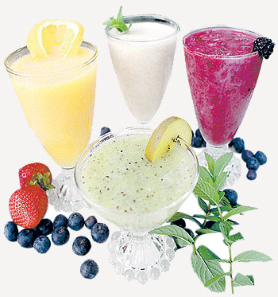
أقسام المشروبات
المشروبات الباردة
الشاي المثلج – المشروبات الغازية
العصير – الشراب ..................................

Slide 8

أقسام المشروبات
المشروبات الساخنة
القرفة
الشاي – القهوة – الكاكاو – الحليب -.................

Slide 9
فوائد المشروبات
......
.............
......
علل
لها قيمة غذائية مرتفعة خاصة العصائر الطازجة.
علاج المغص وآلام البطن
إرواء الظمأ والعطش
منبهة للجهاز العصبي.
مفيدة للبشرة.
مدرة للبول
تنشط الدورة الدموية
مهدئة للأعصاب ومزيلة للتوتر.
تساعد في إذابة الدهون الزائدة عن حاجة الجسم
لأنها تحتوي على نسبة من السوائل التي تعمل على إحياء البشرة وترطيبها

Slide 10

عند الشرب لابدَّ من الجلوس إتباعاً لسُنَّة الرسول صلى الله عليه وسلم.

Slide 11
أولاً: المشروبات الباردة

Slide 12

العـصير
مشروب لذيذ الطعم يحضر من عصير الفواكه أو الخضروات، غني بالفيتامينات والأملاح المعدنية وينقسم إلى نوعين: طازج ومحفوظ.
أيهما أفضل ولماذا ؟

Slide 13
الطازج أفضل لعدم احتوائه على ألوان صناعية مضافة، أو مواد حافظة.

Slide 14
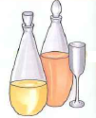
الشراب
مشروب يحتوي على نسبة (10 %) أو أقل من العصير ويُضاف إليه ألوان ونكهات وسكر وماء.

Slide 15
1
  أ- اختر نوعًا من العصير ونوعًا من الشراب، ثم اكتب الفرق بينهما في الجدول الآتي:
العصير
 | ................................... | ..............................
 | ...................................
 |  | .............................
الشراب
هو مشروب لذيذ الطعم يحضر من عصير الفاكهة أو الخضروات، غني بالفيتامينات والأملاح المعدنية.
مشروب يحتوي على نسبة (10%) أو أقل من العصير.
تعريفه
يحوي نكهة طبيعية أو صناعية – سكر – ماء.
فاكهة أو خضروات تم عصرها.
مكوناته
يحوي نسبة من الأملاح المعدنية والفيتامينات ولكن أقل من التي في العصير.
يحوي نسبة مرتفعة من الأملاح المعدنية والفيتامينات.
قيمته الغذائية

Slide 16
ب- بناءً على ما سبق، حدد أيهما أفضل.
الأفضل هو العصير؛ لأنه يتكون من خامات طبيعية نافعة ولا يضاف إليه مكسبات طعم أو لون، كما يحوي نسبة عالية من الأملاح المعدنية والفيتامينات.

Slide 17
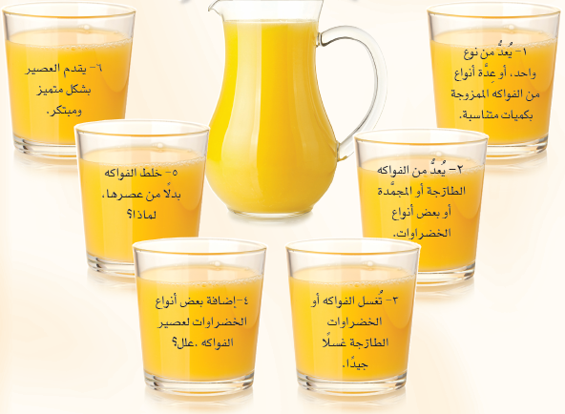
إرشادات لعمل العصير

Slide 18
قد يُحَلَّى العصير بالعسل أو التمر بدلاً من السكر، وتضاف إليه مواد للنكهة حسب الرغبة.

Slide 19
2
وضح أيهما أفضل: شرب عصير الفاكهة، أم تناول ثمرة الفاكهة؟
ثمرة الفاكهة

Slide 20
عصير الليمون بالنعناع

Slide 21

المقادير:
ليمونتان.
بضع ورقات نعناع.
ثلاث أكواب ونصف من الماء.
ثلث كوب سكر (حسب الرغبة).

Slide 23
1
يُغسل الليمون ويُقشر وتُزال بذوره، ثم يُقطع ويوضع في الخلاط، أو يتم عصره بالضغط.
2
تُضاف إليه أوراق النعناع بعد غسلها جيداً ثم السكر والماء.

Slide 24
3
يُخلط المزيج جيداً حتى تظهر الرغوة.
4
يُصَبُّ في الكوب المعدّ ويُقدّم.

Slide 25
ما فائدة عصير الليمون؟
يساعد على مواجهة نزلات البرد والزكام، وبه مواد فعالة لارتخاء العضلات.

Slide 26
تذكر
عصير الليمون الطازج لا يُترك في الثلاجة لفترة طويلة، حتى لا يُصبح طعمه مراً.

Slide 27
3
ما علاقة الليمون والبرتقال بمقاومة أمراض البرد؟
لاحتواء كل من الليمون والبرتقال علي فيتامين (ج) وهو الفيتامين الفعال في مواجهة أمراض البرد.

Slide 28
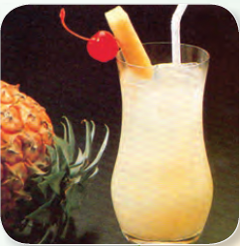
عصير الأناناس بجوز الهند
(بينا كولادا)

Slide 29
المقادير:
ربع كوب حليب جوز الهند.
كوب عصير أناناس بارد.
بعض قطع الأناناس.

Slide 31
1- يُخلط حليب جوز الهند مع عصير الأناناس.
2- يُسكب الخليط في أكواب طويلة وتنثر فوقه قطع الأناناس.
3- تُزين الأكواب بشرائح الأناناس ومكعبات الثلج.

Slide 32

  ما القيمة الغذائية لهذا العصير؟
يحتوي حليب جوز الهند على ما يقرب إلى 95% ماء، والنسبة المتبقية تحتوي على فيتامين B ،C، والمعادن كالبوتاسيوم، والماغنسيوم، والصوديوم.

Slide 33
تذكر
في حالة عدم توافر حليب جوز الهند يمكن وضع كوب حليب + ملعقتين من جوز الهند.

Slide 34
4
ما الأشياء التي يمكن الحصول عليها من ثمرة جوز الهند؟
زيت جوز الهند - شراب جوز الهند - يستخدم لب جوز الهند مجفف للحلويات - يأكل لب ثمرة جوز الهند – القشرة الخارجية تستخدم في أعمال الزينة وتدخل في صناعة الورق وبعض أنواع الأخشاب.

Slide 35
عصير الفواكه المشكّلة

Slide 36

المقادير:
حَبَّتا مانجو طازجة أو نصف كوب مانجو مجمَّدة.
نصف كوب فراولة.
موزة.
تفاحة.
عصير برتقالتين.
كوبا حليب أو ماء حسب الرغبة.
نصف كوب سكر.

Slide 38
1 - تُنظف الفواكه الطازجة جيدًا وتقشر التفاحة وتُزال بذورها، ثم تقطع.
2 - تُوضع جميع الفواكه في الخلاط.
3 - يُضاف عصير البرتقال والماء أو الحليب، السائل والسكر ويمزج الخليط جيداً.
4 - يُقدم العصير في أكواب وتُجمّل.

Slide 39
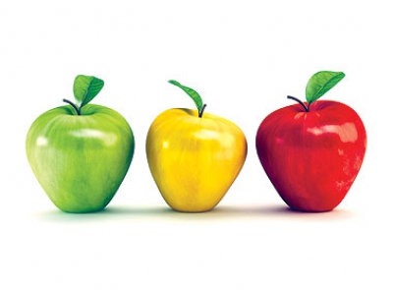
اقترح طرقًا لزيادة القيمة الغذائية لعصير الفواكه المشكلة
يمكن إضافة العسل بدلًا من السكر

Slide 40
5
قَدِّم مقترحاً للاستفادة من قطع الفاكهة المتبقية بعد المناسبات.
أقوم بتقطيع تلك الأجزاء المتبقية من الفواكه إلى قطع صغيره وأصنع منها سلطة فواكه.

Slide 41
ثانياً: المشروبات الساخنة

Slide 42
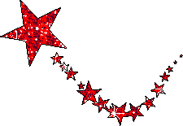
قهوة بالحليب (لاتيه)

Slide 43
المقادير:
كوب حليب سائل.
ملعقة صغيرة قهوة سريعة التحضير.
ملعقتا ماء دافئ.
سكر (حسب الرغبة).
ملعقة صغيرة كريم كراميل.
ربع ملعقة صغيرة فانيليا.
ملعقة صغيرة من كريمة الخفق (اختياري).

Slide 45
1– وضع القهوة سريعًا التحضير مع السكر والماء الدافئ في علبة زجاجية نظيفة ومحكمة الغلق، ثم ترج جيدًا مدة دقيقة أو دقيقتين؛ حتى نحصل على قوام كريمي.
2- يوضح الخليط السابق في كوب التقديم.
3- غلي الحليب الطازج.
4- يوضع كريم الكراميل والفانيلا والسكر في نفس العلبة الزجاجية، ويضاف نصف مقدار الحليب السائل ويرج مدة دقيقة أو دقيقتين؛ حتى نحصل على رغوة كثيفة.
5- يوضع الخليط في كوب التقديم.
6- ثم يرج باقي مقدار الحليب بدون إضافات في نفس العلبة الزجاجية؛ حتى نحصل على رغوة ويضاف لكوب التقديم.

Slide 46
تذكر
في حال عد توفر الحليب السائل الطازج يمكن إضافة ثلاث ملاعق كبيرة من الحليب المجفف البودرة لكل كوب من الماء.

Slide 47
6
اقترح مشروباً ساخناً وقم بعمله في المنزل، ثم دون مقاديره وطريقة عمله.

Slide 48
خليط الكــــاكاو الساخن

Slide 49
المقادير:
نصف كوب بودرة حليب
كوب ونصف الكوب بودرة مبيض القهوة
3 أكواب بودرة كاكاو
كوب ونصف الكوب سكر ناعم.

Slide 50
الطريقة:
تخلط المقادير كلها، وتوضع في وعاء زجاجي محكم.
لعمل الشراب: يخلط نصف كوب من الخليط السابق مع كوب ونصف الكوب ماء مغلي، ويمكن زيادة السكر حسب الرغبة.

Slide 51
7
ابحث في مصادر التعلم عن نصائح لإعداد القهوة بطريقة احترافية في المنزل.

Slide 52
نشاط (أ)
الاعتدال في تناول الطعام والشراب سبب رئيس – بإذن الله – للمحافظة على صحة الإنسان والوقاية والشفاء من الأمراض، قال الرسول صلى الله عليه وسلم: "ما ملأ آدمي وعاء شرًا من بطن بحسب ابن آدم أكلات يقمن صلبه فإن كان لا محالة فثلث لطعامه وثلث لشرابه، وثلث لنفسه" اذكر التطبيق الصحيح لتناول الطعام والشراب في نقاط موجزة.

Slide 53
نشاط (ب)
قم بجولة في المقصف المدرسي، ثم أعد تقريرًا عن المشروبات الموجودة به.

